Slide 1
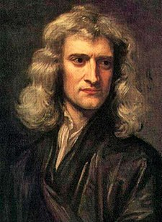
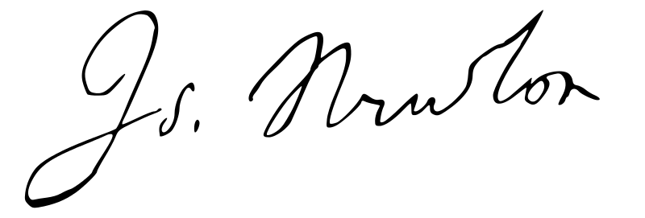
ISAAC NEWTON

Slide 2
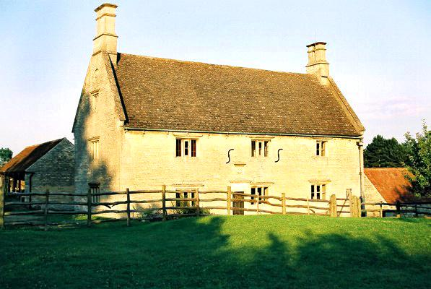
Isaac Newton 4. ledna 1643 - 31. března 1727
Juliánského kalendáře 25. prosince 1642
ve Woolsthorpu poblíž Granthamu v Lincolnshire.
Otec: Isaac Newton
Matka: Hannah Ayscough
Notes:
Otec, který se jmenoval také Isaac Newton, byl zámožným vlastníkem půdy
Když byly Newtonovi tři roky, provdala se jeho matka, Hannah Ayscough, ještě jednou a přestěhovala se do sousední vesnice North Withamu. Za manžela si vzala rev. Barnabase Smithe.
tři nevlastní sourozenci (Mary, Benjamin a Hannah Smithovi)
V deseti letech začal chodit do vesnické školy v Skillingtonu a později ve Stoku. Od roku 1655 navštěvoval v Granthamu tamější gymnázium.Ubytován byl v domácnosti lékárníka pana Clarka. V letech 1658–1661 se v Grathamu připravoval na studia v Cambridge. miloval slečnu Storeyovou, sestru dr. Storey
ve studiích nijak nevynikal, ale když byl poslední a jeden spolužák se mu vysmíval, popral se s ním na hřbitově a od té doby pečlivě studoval. Sestrojil matce vůz, vodní hodiny, zkoumal sílu větru a vln příboje.
Někteří odborníci se domnívají, že měl Aspergerův syndrom.

Slide 3
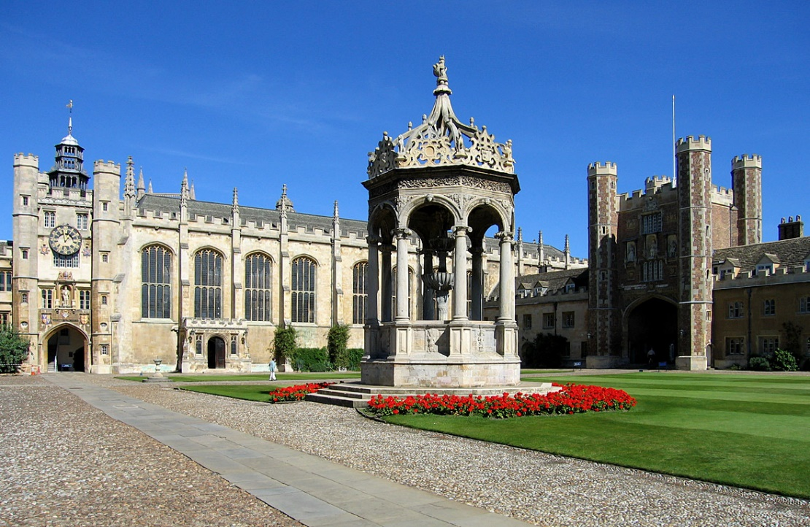
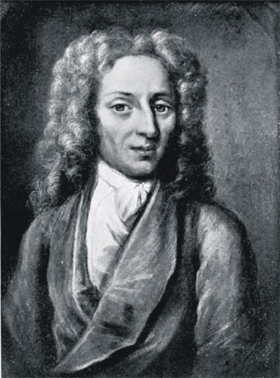
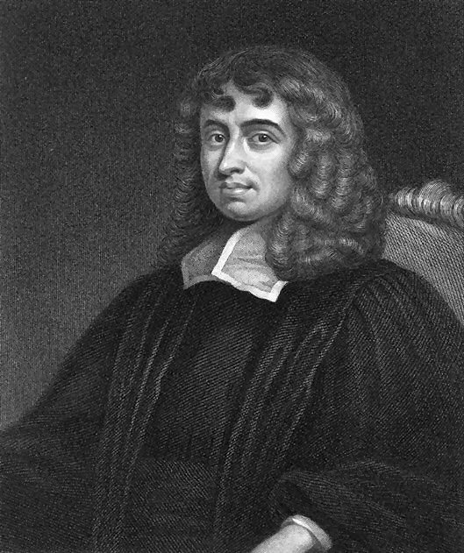
Trinity College v Cambridge
5. července 1661
1665 titul magistr
1665 až 1667 uzavřena kvůli morové epidemii
1667 místo
1668 magistrem svobodných umění
1669 lukasiánským profesorem matematiky po Isaacu Barrowovi
1663 – 1683 John Wickens
1689 – 1693 Nicolas Fatio de Duillier
Notes:
v roce 1660 nastoupil na trůn Karel II
Trinity College v Cambridge Kolej svaté trojce v C.
5. června 1661 za podpory svého strýce Williama nastoupil Newton jako osmnáctiletý studovat
Roku 1665 získal bakalářský titul a roku 1667 stálé místo na Trinity College. Roku 1668 se stal magistrem svobodných umění a roku 1669 lukasiánským profesorem matematiky, kdy nastoupil na místo po svém učiteli Isaacu Barrowovi.(viz obrázek)
1663 - 1683: John Wickens
Pokoje na sever od velké brány. T
1689 - 1693: Nicolas Fatio de Duillier Švýcar

Slide 4
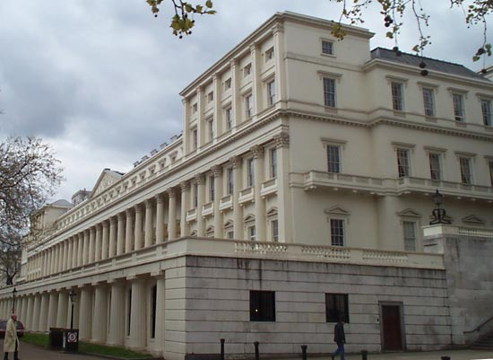
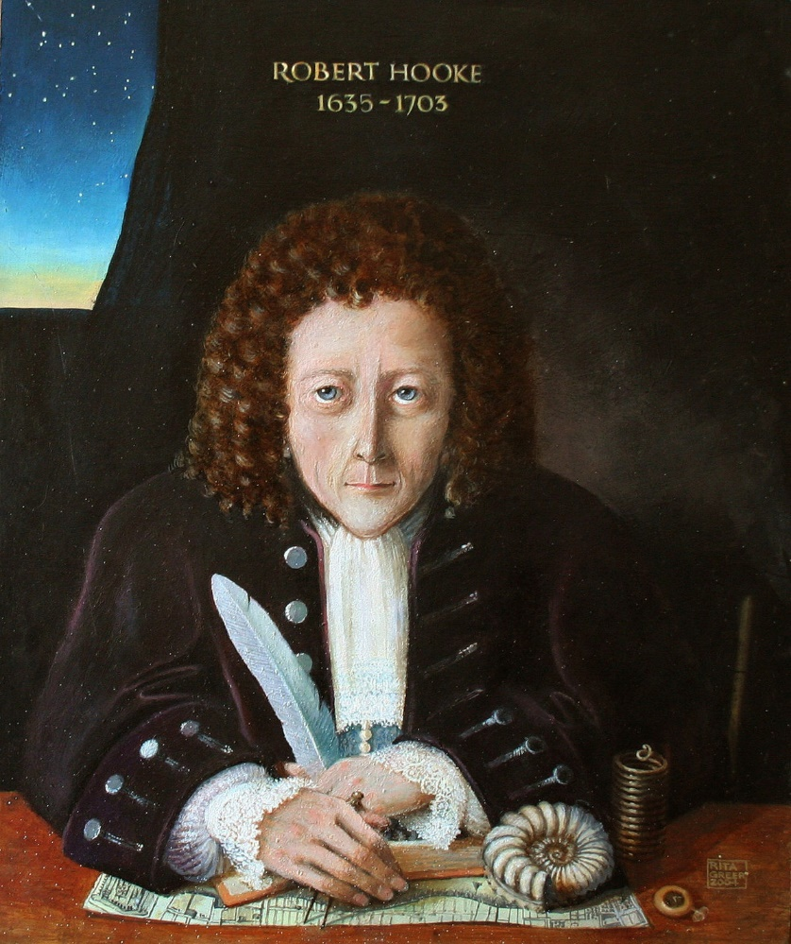
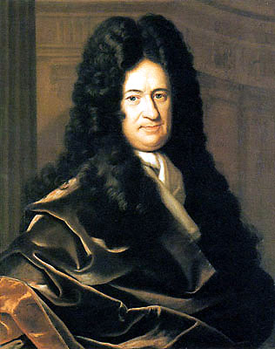
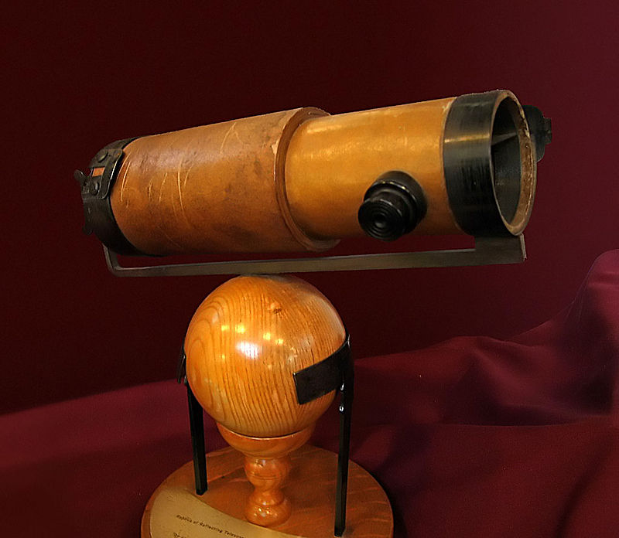
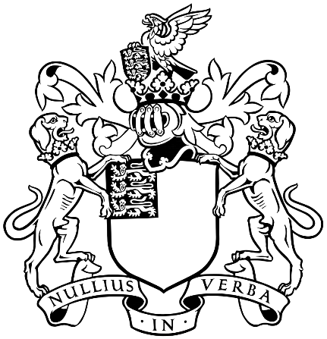
Královská vědecká společnost
1660 Londýn , 12 zakladatelů
Poznatky členů jsou od roku 1665 zveřejňovány v časopise Philosophical Transactions
11. 1. 1672 byl zvolen členem
1703 předseda
spory
Robert Hooke 1679 až 1703
Gottfried Leibniz 1684 až 1716
Notes:
čeští členové: 1667 Jan Marek Marci 1965 Jaroslav Heyrovský, českého původu byl i Chorvat Leopold Ružička
Newton se dostal do sporu s Robertem Hookem. Nejprve Hooke kritizoval Newtonovy práce na poli optiky. V letech 1679 až 1680 pak mezi nimi došlo k zajímavé výměně korespondence. Hooke byl tehdy Královskou společností pověřen, aby se staral o korespondenci, tázal se ostatních členů, na čem pracují a žádal je o komentáře k práci ostatních. V dopisech se Newtona ptal na jeho názor na řadu myšlenek jak vlastních, tak i jiných autorů, a tato korespondenční výměna nakonec Newtona vedla k formulaci zákona všeobecné gravitace. Když pak v roce 1686 prezentoval Newton Královské společnosti první knihu svého díla Principia Mathematica, Hooke vystoupil a tvrdil, že některé myšlenky převzal Newton od něj. Oba filosofové se pak až do Hookovy smrti neměli příliš v lásce.
Odpovídá s Johnem Lockeem, filozofem na teologických tématech
Newton se přel s Gottfriedem Leibnizem v otázce, který z nich objevil kalkulus dříve. Newton podle svých slov začal na jisté podobě kalkulu pracovat již v roce 1666, ale výsledky publikoval až o desítky let později, a to navíc jen jako drobnou poznámku na konci jedné ze svých publikací. Leibniz zahájil práce na své podobě kalkulu v roce 1674 a roku 1684 vydal první dílo. Britská Královská společnost později ve své studii prohlásila, že skutečným objevitelem kalkulu je Newton. Studie však byla nakonec zpochybněna, protože pasáže odsuzující Leibnize napsal sám Newton. Spor o kalkulus trval až do Leibnizovy smrti v roce 1716. Většina dnešních historiků věří, že Newton a Leibniz objevili kalkulus nezávisle na sobě.
Uznávám, že Newton byl prvním a po mnoho let nejstarším vynálezcem tohoto počtu: zda Leibniz, druhý vynálezce, si něco půjčil od něho, dávám přednost tomu, aby rozsudek nebyl můj, ale ti, kteří viděli Newtonovy dopisy a jeho další rukopisy. A ani ticho skromnějšího Newtonu ani aktivních námahů Leibnizu, které všude připisují vynález kalkulu pro sebe, nebudou ukládat žádné osobě, která zkoumá tyto doklady tak, jak jsem udělal.
- Fatio, Lineæ brevissimæ (1699) Nicolas Fatio de Duillier

Slide 5
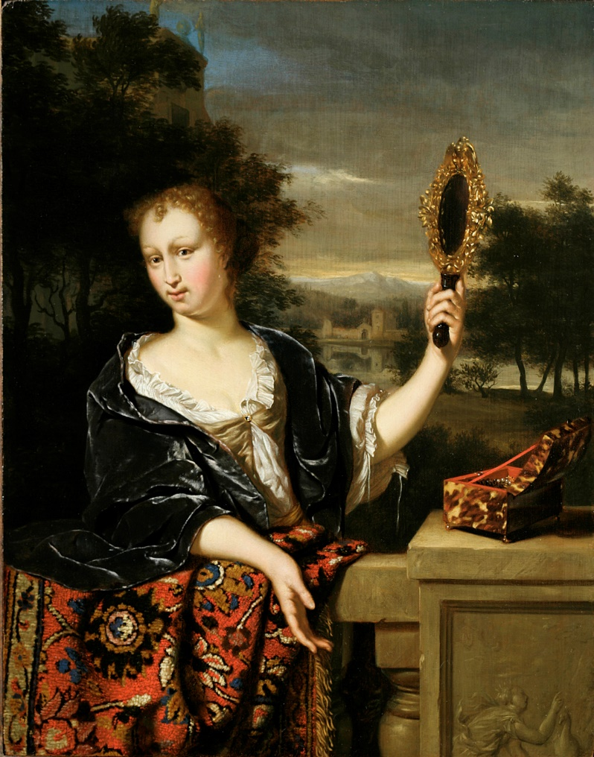
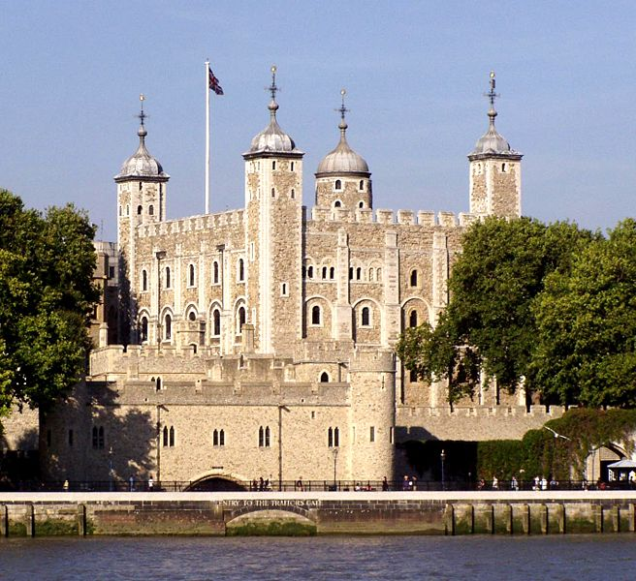
královská mincovna v londýnském Toweru
1696 byl jmenován dozorcem
vzdal profesury v Cambridgi
příjmem 1500 liber šterlinků
1699 byl jmenován mistrem
1705 povýšen do rytířského stavu
poslancem anglického parlamentu
Notes:
V roce 1696 byl jmenován dozorcem v královské mincovně v londýnském Toweru a o tři roky později byl jmenován jejím ministrem. Proslavil se bojem proti penězokazům a dostal jich několik na popraviště. Navíc také zavedl matematickou definici nové měny guiney. Místo v královské mincovně bylo spojeno s příjmem 1500 liber šterlinků a proto se tím zlepšily jeho hmotné poměry tak, že se vzdal profesury v Cambridgi. Přestěhoval se natrvalo do Londýna, kde se o jeho byt starala jeho neteř, dcera jeho sestry Hannah
Lady Norrisová 1702 (Newton byl bylo 60 let)
O tomto čase se zdá, že velký filozof by se rád oženil s lady Norrisovou, vdovou sira Williama Norrise. Sir Isaac, chtěl být ve svých šedesáti jejím čtvrtým manželem. (na obrázku není její podoba, obraz je o něco mladší☺)

Slide 6
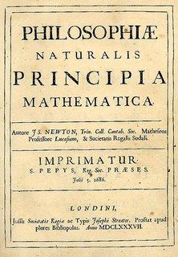
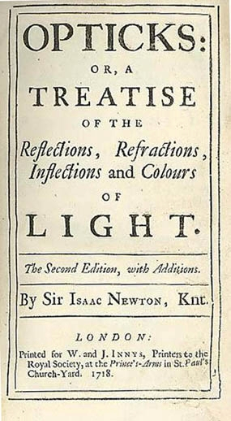
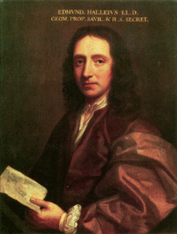
Objevy
Newtonovy pohybové zákony
Gravitační zákon
Optika
Diferenciální počet
Teologie
Alchymie
Notes:
Philosophiae Naturalis Principia Mathematica (1687, 1713, 1726)
**********Edmund Halley
V srpnu 1684 odjel do Cambridge aby to prodiskutoval s Isaacem Newtonem. Dověděl se, že Newton už problém vyřešil, ale nic o tom nesepsal. Halley ho přesvědčil aby napsal Principia mathematica philosophiae naturalis (1687), kniha potom vyšla na Halleyovy náklady.
************
Optika (1704, 1717, 1721, 1730)
Method of Fluxions (1671)
Of Natures Obvious Laws & Processes in Vegetation (nepublikováno, přibližně 1671–1675)
De Motu Corporum in Gyrum (1684)
Philosophiae Naturalis Principia Mathematica (1687)
Opticks, or a treatise of the reflexions, refractions, inflexions and colours of light (1704)
Reports as Master of the Mint (1701–1725)
Arithmetica Universalis (1707)
The System of the World, Optical Lectures, The Chronology of Ancient Kingdoms, (Amended) a De mundi systemate (vydáno posmrtně v roce 1728)
Observations on Daniel and The Apocalypse of St. John (1733)
An Historical Account of Two Notable Corruptions of Scripture (1754)

Slide 7
Newtonovy pohybové zákony

Slide 8
1. Newtonům pohybový zákon Zákon setrvačnosti

Slide 9
1. Newtonův pohybový zákon Zákon setrvačnosti
Volné těleso, které je v pohybu, má stále stejnou rychlost = >
Každé těleso setrvává v klidu, nebo rovnoměrném přímočarém pohybu, pokud na ně nepůsobí silami jiná tělesa.
Klid a rovnoměrný přímočarý pohyb jsou rovnocenné pohybové stavy tělesa.
Vztažná soustava, v níž platí první pohybový zákon, se nazývá inerciální vztažná soustava.

Slide 10
2. Newtonům pohybový zákon Zákon síly – odvození 1
Zrychlení je nepřímo úměrné hmotnosti.
F
F

Slide 11
2. Newtonům pohybový zákon Zákon síly – odvození 2
Zrychlení je přímo úměrné síle.
F
F

Slide 12
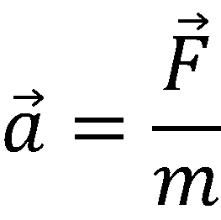
2. Newtonům pohybový zákon Zákon síly – odvození 3
Pohybová rovnice:
Jednotkou síly je newton [N]=[kg.m.s⁻²]

Slide 13
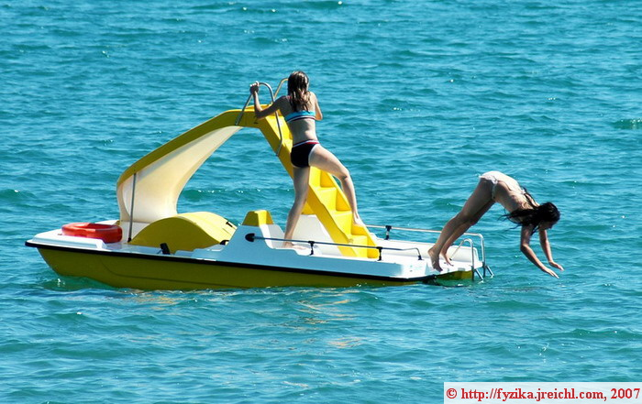
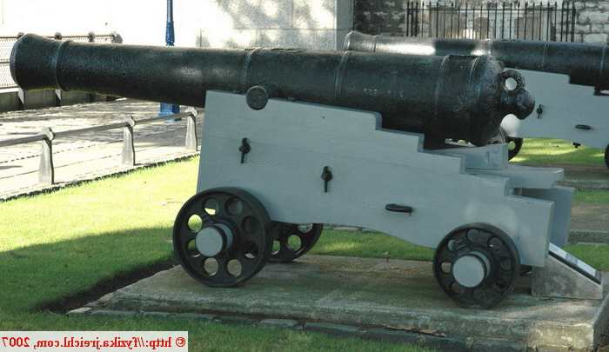
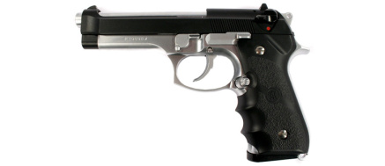
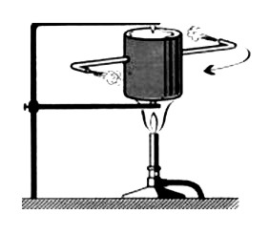
3. Newtonům pohybový zákon Zákon akce a reakce
Dvě tělesa na sebe působí stejně velkými silami opačného směru. Tyto síly vznikají a zanikají současně.
Jednu z těchto sil nazýváme obvykle akce, druhou reakce.
A
R
A
R

Slide 14
Gravitační zákon

Slide 15
Newtonův všeobecný gravitační zákon
Každá dvě tělesa se navzájem přitahují stejně velkými
gravitačními silami opačného směru. Velikost gravitačních sil je přímo úměrná součinu hmotnosti těles a nepřímo úměrná druhé mocnině jejich vzdálenosti.
m₁
m₂
r
Gravitační konstanta
F_{g}
-F_{g}
κ = 6,67 . 10⁻¹¹ Ν. m ² . kg ⁻²

Slide 16
Notes:
Vypočítejte jakou silou se přitahují dvě osoby vedle sebe v lavici. Kapa=6,67 E-11
R=1m, m1=m2=80 F=0,4 E-6
Vypočítejte jakou silou se přitahují Měsíc a Země
R=384 400 km
Mz= 5,9 E24
Mm=7,3 E22
F=1,9 E20

Slide 17
Zdroje:
http://jirisoler.wz.cz/principia.html
http://www.maths.tcd.ie/pub/HistMath/People/Newton/Fontenelle/Fonten.html
http://www.intriguing-history.com/issac-newton-at-trinity-college-cambridge/
https://upload.wikimedia.org/wikipedia/commons/thumb/c/cc/NewtonsTelescopeReplica.jpg/689px-NewtonsTelescopeReplica.jpg
http://www.newtonproject.ox.ac.uk/his-personal-life
https://todayinsci.com/N/Newton_Isaac/NewtonIsaac-FamousMenOfScience.htm
https://www.pslib.cz/jaromir.oscadal/fyzika/Dynamika/dynamika.ppt
online [29. 9. 2017 15:00]

